Slide 1
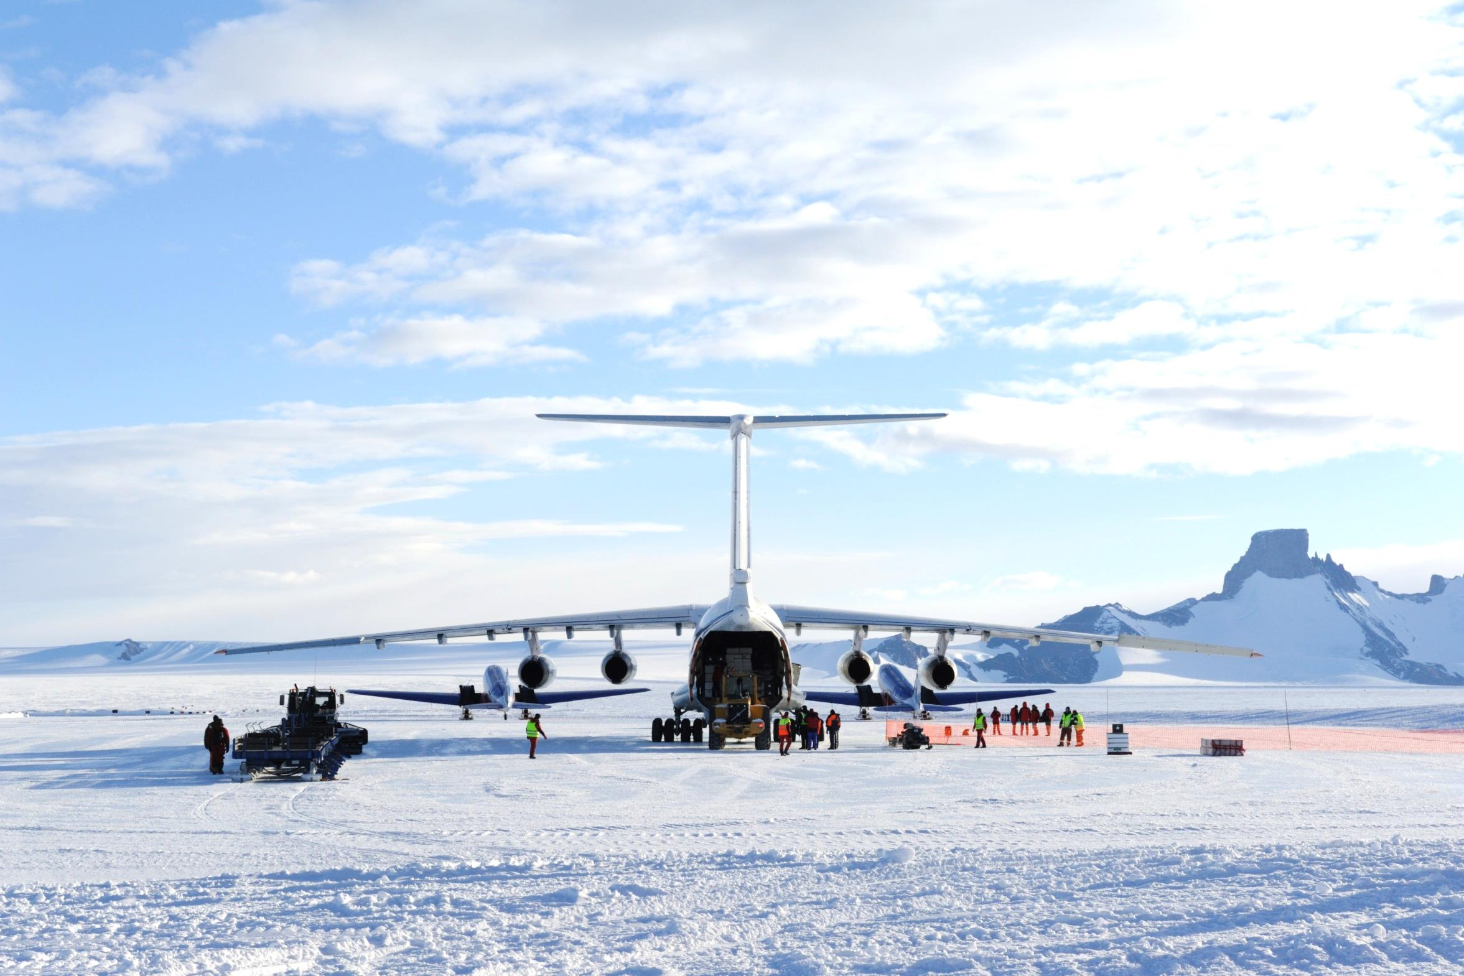
南極大陸内陸高原・ドームふじ基地の 接地境界層、自由大気、大気対流
南極赤外線望遠鏡ワークショップ 東北大学、2013年9月13日
○沖田博文、市川隆（東北大学）、Colin S. Bonner, Michael C. B. Ashley (UNSW),
小山拓也、栗田健太郎（東北大学）、
高遠徳尚（ハワイ観測所）、本山秀明（国立極地研究所）

Slide 2
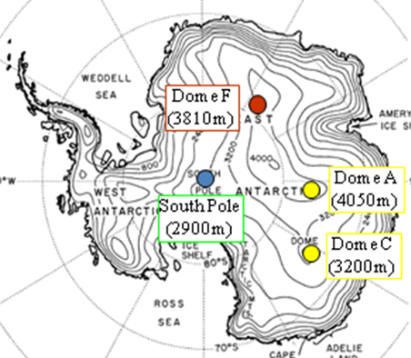
1.1 南極大陸内陸高原ドームふじ基地
沖田博文 南極大陸内陸高原・ドームふじ基地で観測された極めて薄い接地境界層：高さ15.3m
-- 南緯 77^{O} 19’
-- 東経 39^{O} 42’
-- 標高 3,810 m
-- 氷床のなだらかな円頂丘
-- 見渡す限りのなだらかな雪原
-- 平均気圧 0.6
-- 平均気温 -54.4 ^{O}C
最低気温 -79.7 ^{O}C
-- 快晴率 68 %
-- 平均風速 5.8 m/s
-- 平均PWV 0.25 mm
冬期平均PWV 0.16 mm
-- 連続 2,400 時間の夜
特異な気象
特異な地理
Yamanouchi et al. (2003)
Yamanouchi et al. (2003); Saunders et al. (2009)
地球上で最も特異な気象・地理は赤外線天文学にとって大きな利益をもたらす
→ 大気、望遠鏡の熱放射が小さい
→ 大気吸収が少ない
南極天文コンソーシアムでは2020年の観測開始を目指し、口径2.5mの赤外線望遠鏡と10mのサブミリ電波望遠鏡の建設プロジェクトを推進している。

Slide 3
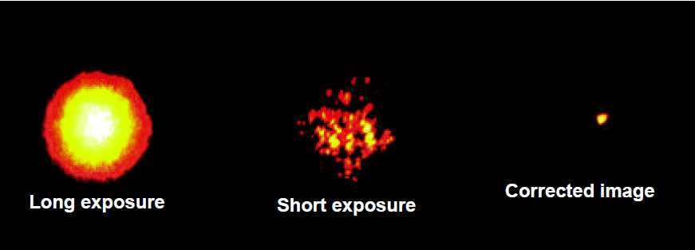
1.2 シーイング
天体
地球大気
（乱流層）
望遠鏡
Bright Star (Arcturus) Observed with Lick Observatory's 1-m Telescope. (Copyright: Claire Max,
http://cfao.ucolick.org/EO/resources/History_AO_Max.pdf)

Slide 4
1.3 大気構造
Height
自由大気
Free Atmosphere
10km程度
自由大気シーイング
FA seeing
寄与：0.2秒角
十数m ~
数100m
接地境界層
Surface Boundary Layer
接地境界層シーイング
SBL seeing
寄与：1.5秒角
Astronomical seeing on the Antarctic plateau is generally considered as the superposition of the contributions from two layers; the surface boundary layer and the free atmosphere above.
※可視光（0.5µm）の値

Slide 5
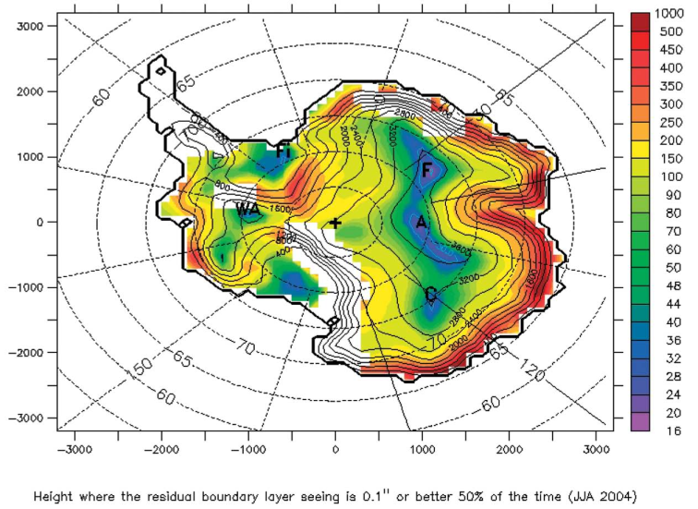
1.4 先行研究（1）
※可視光（0.5µm）の値
シミュレーションによる接地境界層の高さ分布
Swain & Gallee (2006)
シミュレーションの結果から、ドームふじの接地境界層の高さは 18m
サイト調査から、南極点の接地境界層の高さ270m（Travouillon et al. 2003）
サイト調査から、ドームCの〃 約30m （Aristidi et al. 2009）
サイト調査から、ドームAの〃 13.9m（Bonner et al. 2010）
現地調査は未実施 → 南極観測隊に参加してサイト調査を実施

Slide 6
1.5 先行研究（2）
Height
Dome Fuji
自由大気
Free Atmosphere
自由大気シーイング
接地境界層
Surface Boundary Layer
図4 シミュレーションによる自由大気シーイング分布（Saunders et al. 2009）
図2 大気構造の模式図
自由大気シーイングはシミュレーションから0.207秒角と予想されているが、現地での実際の測定はまだ行われていない
現地での調査が必要 → 南極観測隊に参加してサイト調査を実施

Slide 7
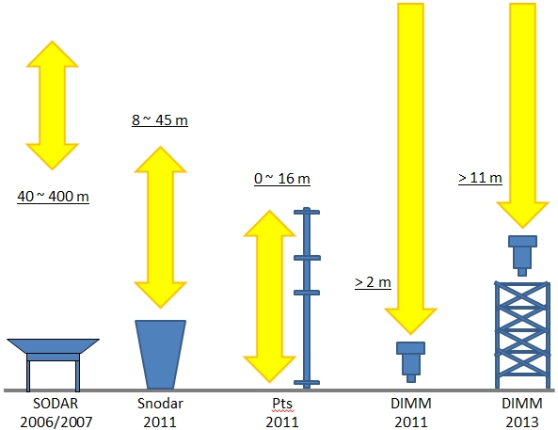
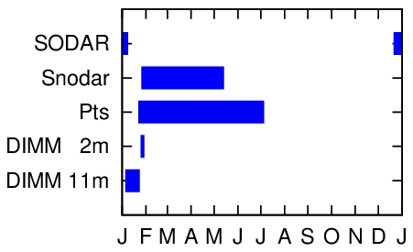
Observations
2006-2013年に順次観測を実施
Polar Night
Polar Day

Slide 8
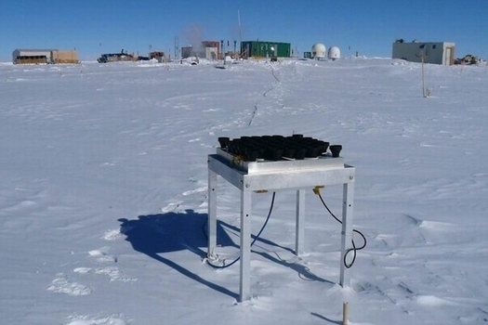
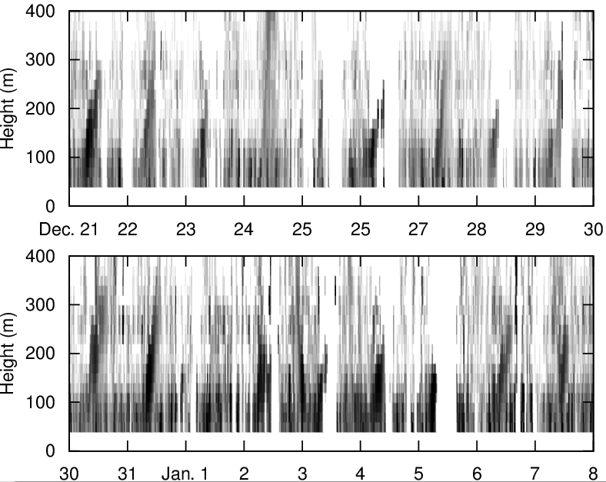
2.1 SODAR （2006-2007）
(Sonic Detection And Ringing)
From 2006 December 21 to 2007 January 7
Observations in “Polar day season”
Turbulence profiling
between 40 and 400 m with Δh = 20 m
Photo by H. Motoyama
→ Diurnal variation is clearly seen.

Slide 9
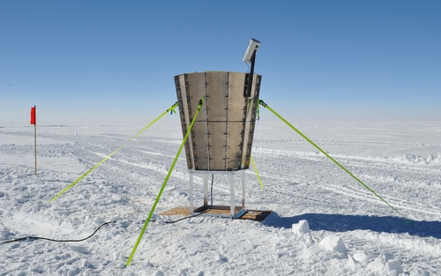
2.2 Snodar （2011）
- From 2011 January 25 to May 13
- Turbulence profiling between 8 and 45 m with Δh = 0.9 m
We used the definition of Bonner et al. (2009) for the height of the surface boundary layer.
Polar day
Polar night
天候条件を考慮していない場合の接地境界層の高さ

Slide 10
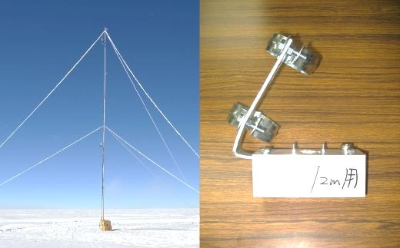
2.3 Pt温度計 （2011）
From 2011 January 21 to July 4
0.3, 9.5, 12, and 15.8 m above snow surface
Measuring each two minute
白夜期に日変化 → 太陽による影響
雪面0.3mのみ低温 → 放射冷却が発達
白夜
（太陽が沈まない）
赤× – 0.3 m
青□ – 9.5 m
緑○ – 12 m
黒△ – 15.8 m
極夜
（太陽が昇らない）

Slide 11
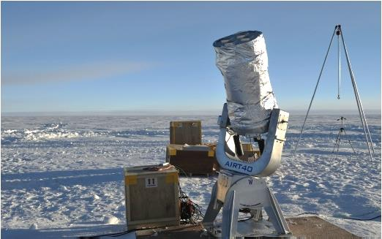
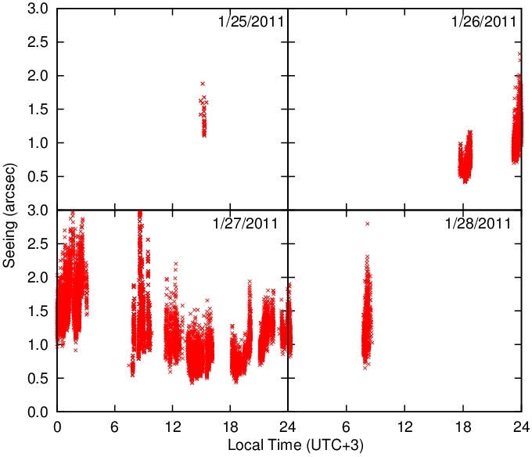
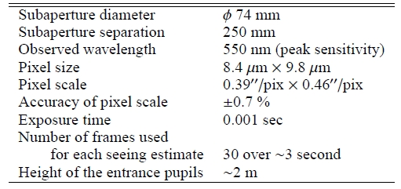
2.4 Tohoku DIMM （2011）
From 2011 January 25 to 28
Observations in “Polar day season”
Observations 2 m above the snow surface

Slide 12
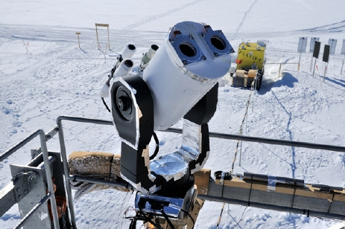
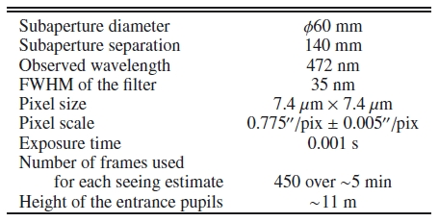
2.5 DF-DIMM （2013）
From 2013 January 4 to July 23
Observation in “Polar day season”
Observations 11 m above the snow surface
Excellent seeing, below 0.2′′ and continuing for several hours, was observed near local midnight.
Local minimum of ∼ 0.3′′ near 18 h local time is also observed.

Slide 13
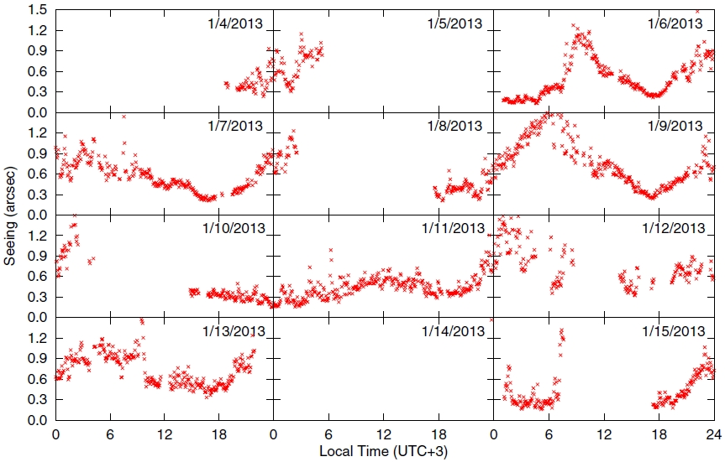
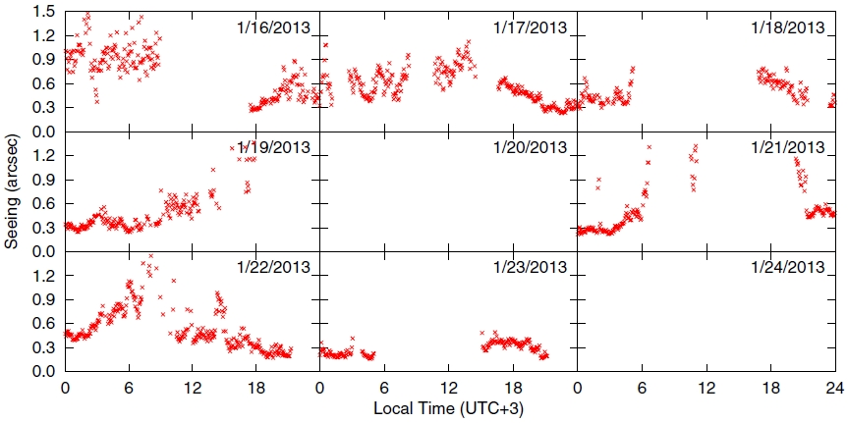
2013 DF-DIMM
2. Observations and Results
- From 2011 January 21 to July 4
- 0.3, 9.5, 12, and 15.8 m above the snow surface temperature
- Measuring each two minute

Slide 14
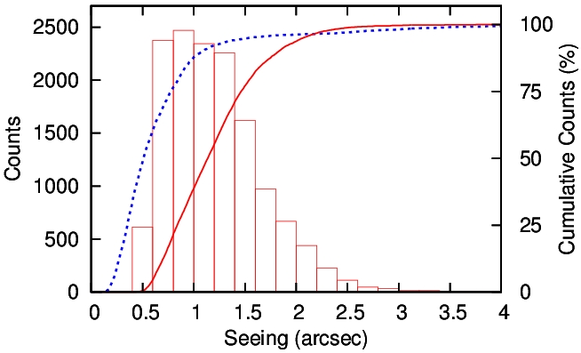
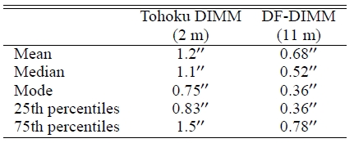
2.6 Tohoku DIMM & DF-DIMM
2. Observations and Results
Seeing values are considered to become large due to the turbulent layer near snow surface, i.e., surface boundary layer.

Slide 15
3.1 接地境界層（1）
We should discuss the surface boundary layer height only in the fine weather condition that the astronomical observations can be performed.
In the find weather, the atmosphere near the snow surface becomes cold by the radiative cooling and make a positive temperature gradient.
Thus we define the “fine weather” as the temperature gradient become 0.5 C/m or larger.
赤× 0.3-9.5 m
青□ 9.5-15.8 m

Slide 16
3.1 接地境界層（2）
晴天時の接地境界層の高さ
平均 16.4 m、Median 15.3 m

Slide 17
3.2 自由大気
シーイングの下限値
16時～6時毎に継続して0.2秒角となる。これは接地境界層の影響を受けていない、つまり接地境界層が望遠鏡の高さより低い時に得られると考えられる。よってドームふじ基地の自由大気シーイングは0.2秒角程度だと考えられる。
可視光（0.5µm）で
図9 時刻を合わせて重ね合わせた雪面から高さ11mのシーイングの時間変化。
自由大気シーイング 約0.2秒角

Slide 18
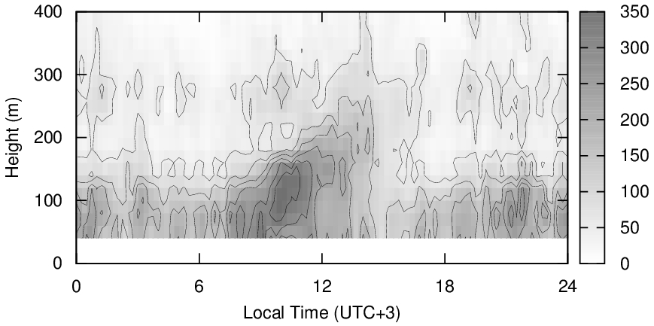
3.3 大気対流
SODARによって得られた雪面40-300mの大気乱流プロファイルを時刻を合わせてスタックした図
太陽熱による対流が発生
The lower limit of 6-16h is about 0.4’’.
This means that the solar heating in the polar day makes the atmospheric convection up to 300 m above the snow surface.
In the polar night, the convection will not occur.

Slide 19
3.4 乱流強度分布
Tohoku DIMM、DF-DIMMで得られた雪面から2m, 11mのシーイングの統計値から接地境界層、大気対流、自由大気の影響を評価

Slide 20
4. まとめ（1）
南極大陸内陸高原「ドームふじ基地」は天体観測に最適と考えられてきたが調査は殆ど行われてこなかった。
そこで我々は「南極天文コンソーシアム」を組織し、2006年から南極観測隊に委託・参加してサイト調査を実施してきた。
Snodar、Pt温度計の観測から接地境界層の高さを評価した結果、晴天時の接地境界層の高さはMedianで15.3mであった。
DF-DIMMの観測から、自由大気シーイングは約0.2秒角であった。
太陽の沈まない白夜の季節、太陽高度が高い日中に雪面300m付近まで大気対流が生じ、シーイングが悪化する事が分かった。
Ichikawa (2013)

Slide 21
4. まとめ（2）
2020年の観測開始を目指して開発が進められている「南極2.5m赤外線望遠鏡」は15.3mの接地境界層よりも高い場所に建設することで、補償光学（AO）が技術的に難しい可視光から回折限界となる近赤外線（0.5～2μm）にかけて、0.2秒角の空間分解能で観測が可能なユニークな望遠鏡となる
低空や白夜期間の観測は？（太陽系惑星等）
→ 0.2秒角は天頂での値なので、低空で悪くなる
→ ダイヤモンドダストによる散乱の可能性有り

